Slide 1

Multipolutveckling
Föreläsning 8 – Elektromagnetism II
Fredrik Jonsson
Uppsala University
Division for Electricity
Dept of Electrical Engineering
1TE626 (2024)

Slide 2
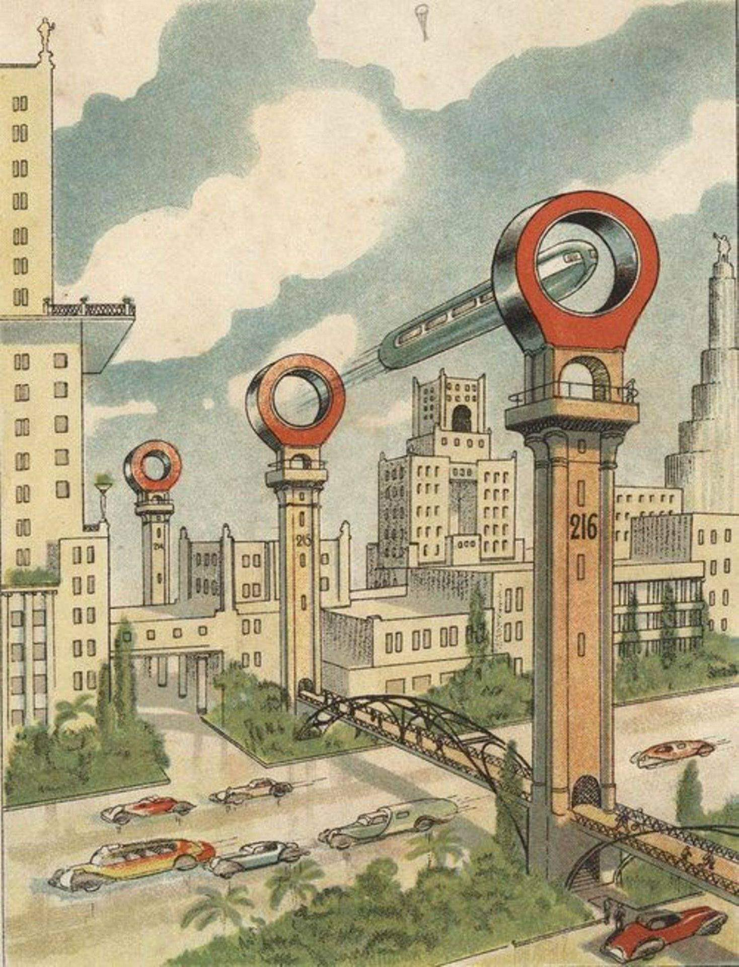
Multipolutveckling

Slide 3
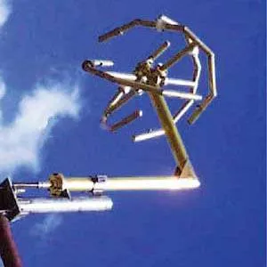
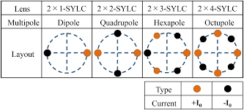
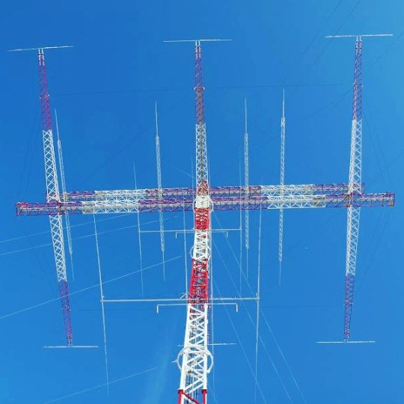
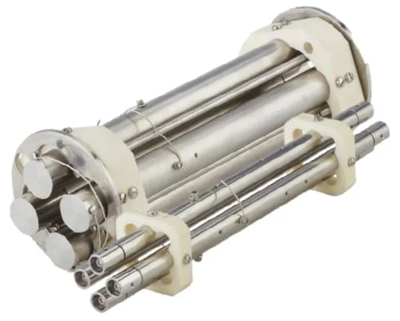
Multipoler i praktiken
Linser för svepelektronmikroskop
Antenner med skräddarsydda lober och polarisation
Masspektrometrar

Slide 4
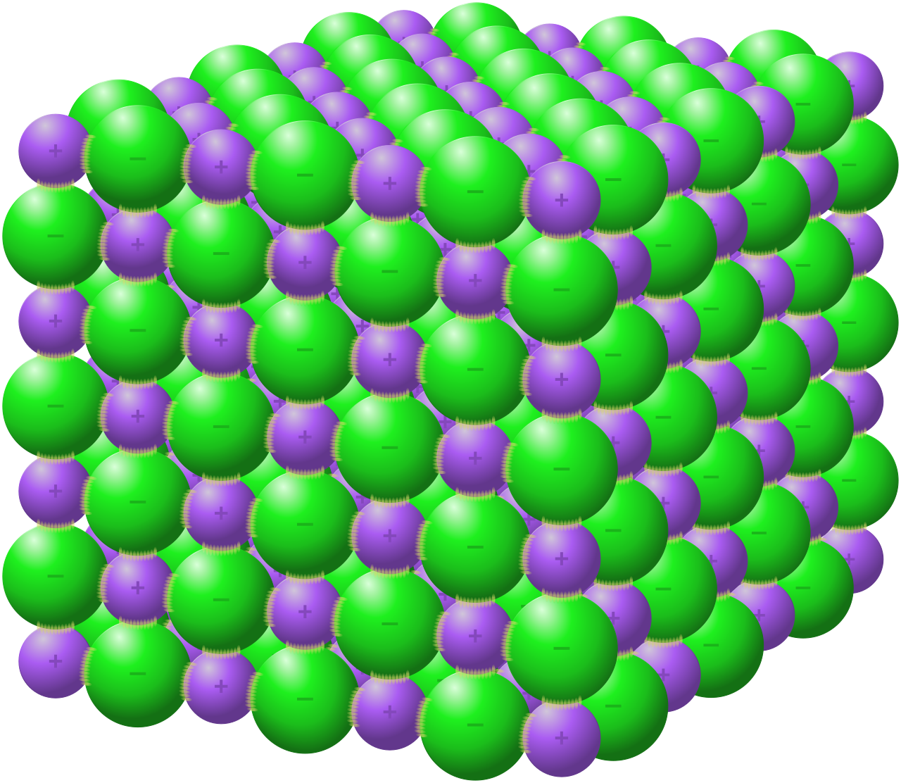
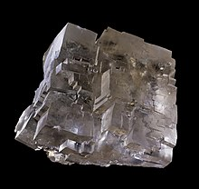
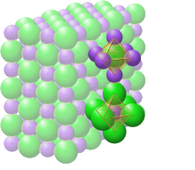
Natriumklorid
Vanligt salt
Face-centered cubic (FCC)
Omväxlande gitterpositioner av Na⁺ och Cl⁻

Slide 5
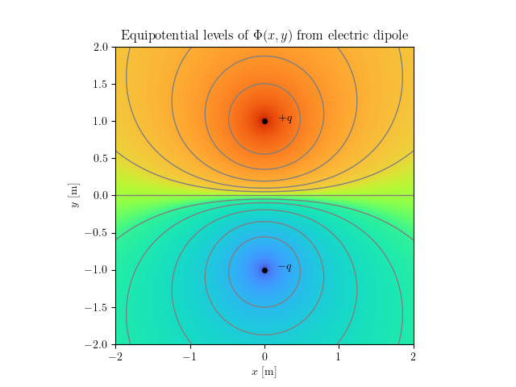
Skalär potential från elektrisk dipol

Slide 6
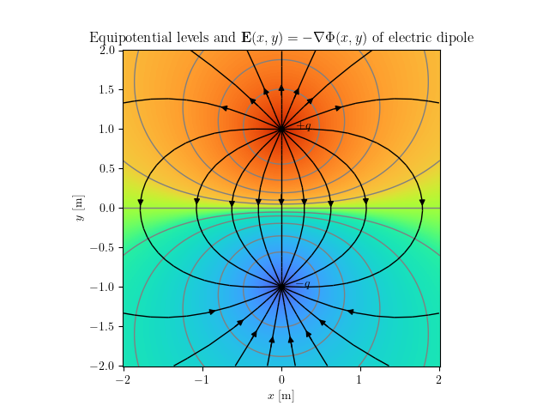
Elektriskt fält från elektrisk dipol

Slide 7
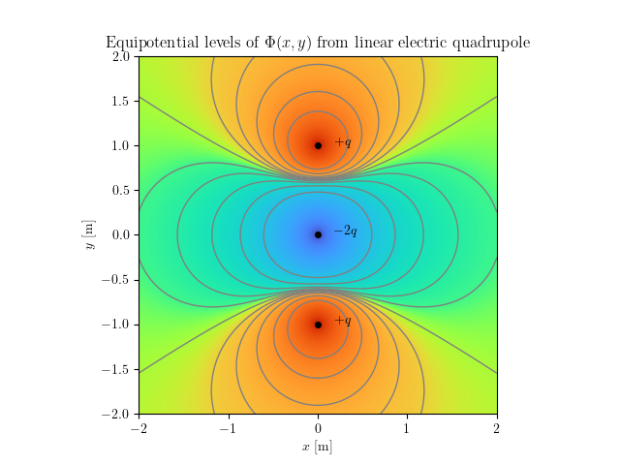
Skalär potential från linjär elektrisk kvadrupol

Slide 8
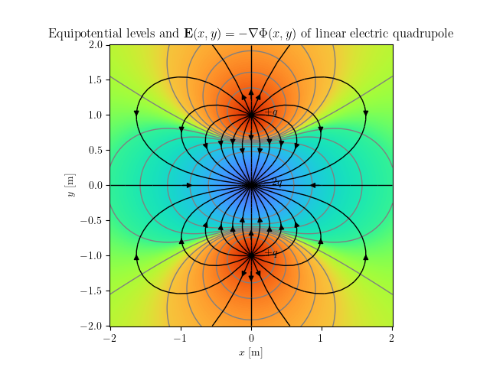
Elektriskt fält från linjär elektrisk kvadrupol

Slide 9
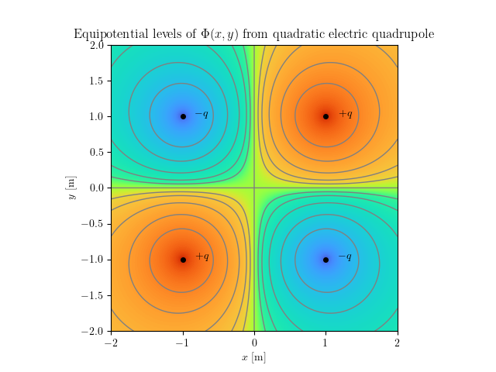
Skalär potential från kvadratisk elektrisk kvadrupol

Slide 10
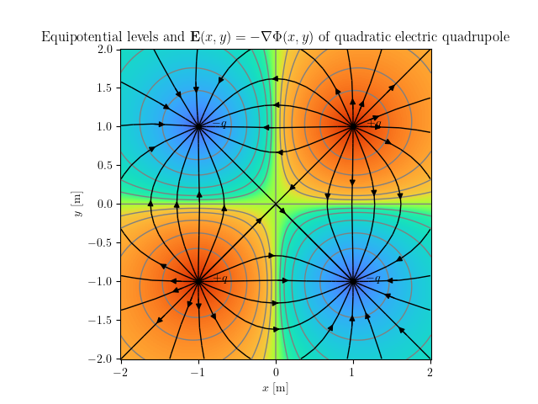
Elektriskt fält från kvadratisk elektrisk kvadrupol

